Slide 1

Литературное чтение
Булат Окуджава
«Прелесные приключения»

Slide 2
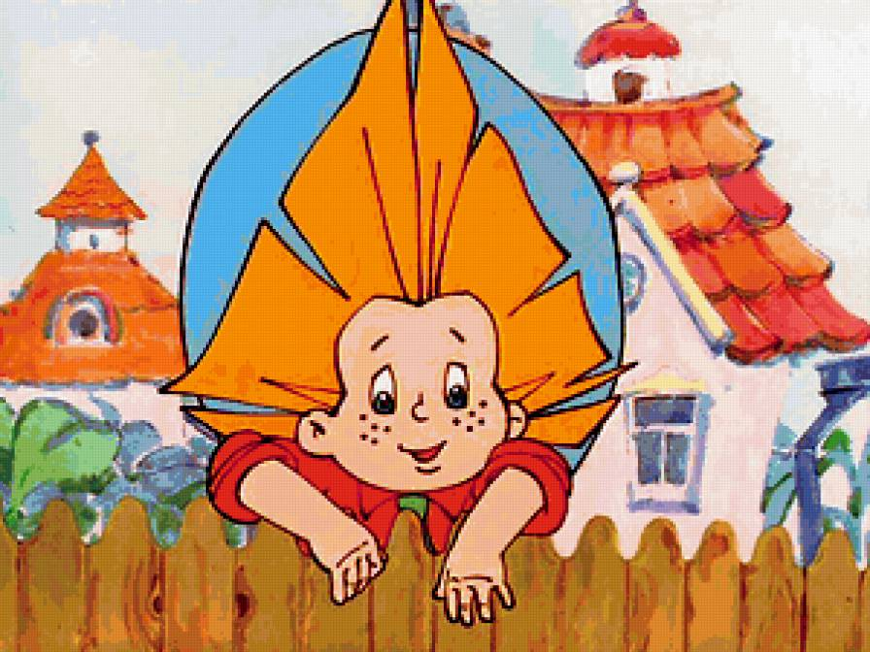
Галка села на забор
Грач завел с ней разговор
Урок 1

Slide 3
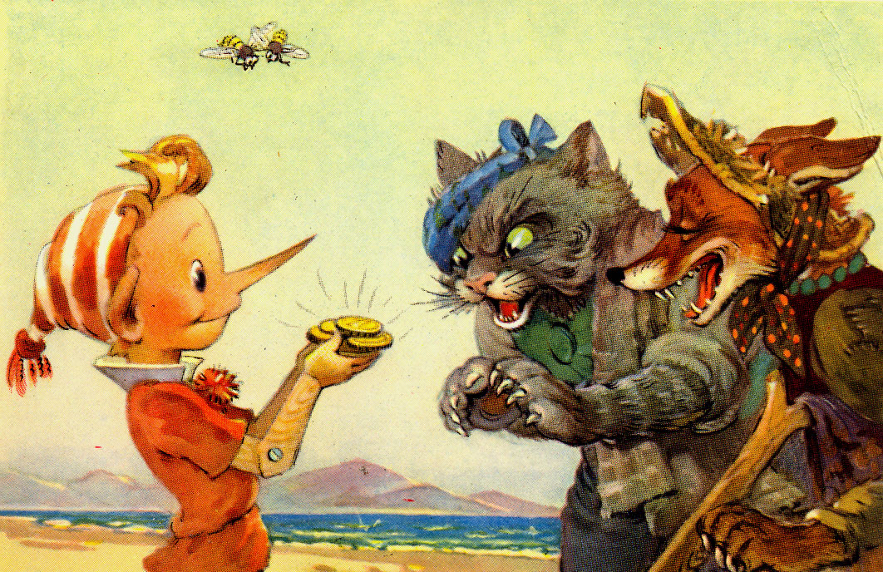


Slide 4
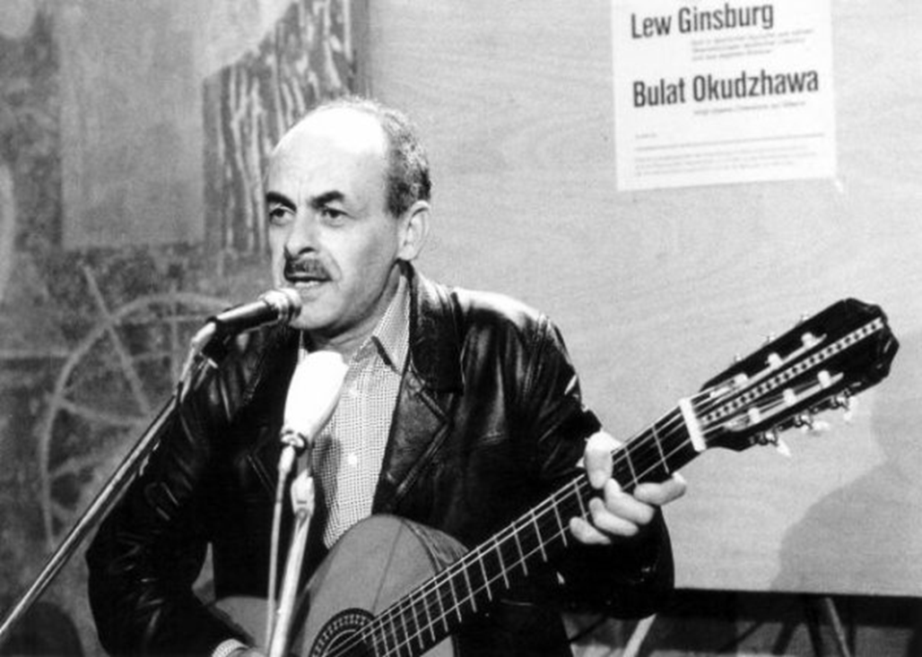
Булат Окуджава
Родился в Москве. Окончил школу в 1941.
В 1942 добровольцем ушёл на фронт.
После войны учился в Тбилисском государственном университете.
Работал учителем в сельской школе под Калугой.

Slide 5

Эта сказка о фантастических приключениях автора и его друзей.
Окуджава жил в Ялте и писал оттуда письма своему сыну.
Для того чтобы было интересно, он каждое письмо заканчивал неожиданной загадкой. Всего было 12 писем.

Slide 6
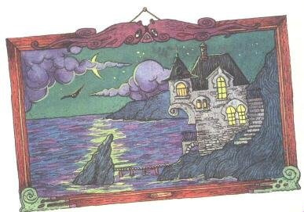

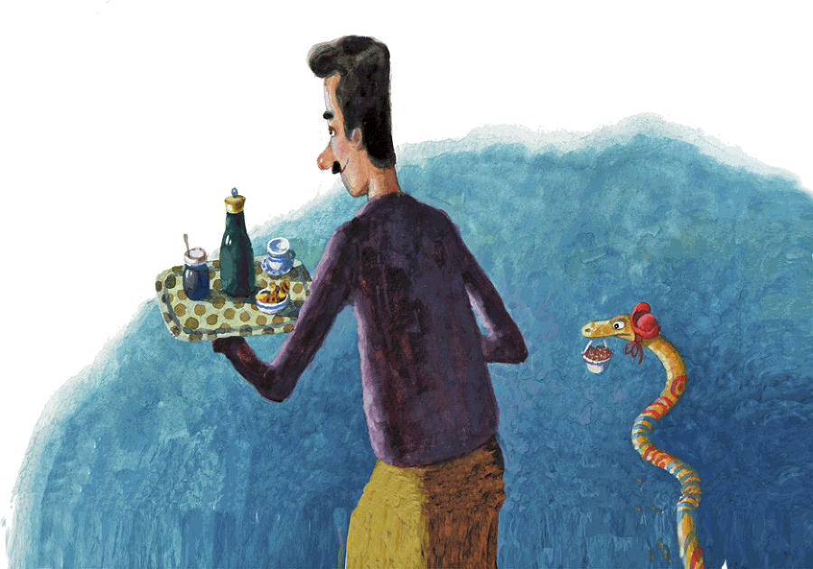

Slide 7
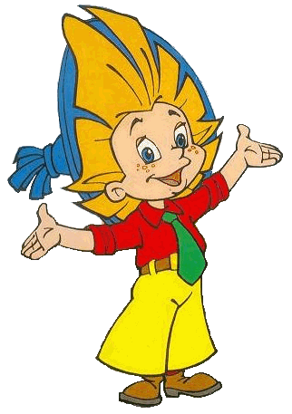
Сегодня на уроке я узнал…
Самым интересным было…
Пригодятся ли мне знания этого урока в дальнейшей жизни?
Я хотел бы попросить своего учителя…

Slide 8
